Slide 1
Proses Perhitungan Kuesioner
Week 8
PSTI FT Unram
2020

Slide 2
Perhitungan Kuesioner
Terdapat banyak metode perhitungan kuesioner
Perhitungan kuesioner yang akan digunakan dalam COBIT adalah dengan menggunakan salah satu metode statistic IQR (Inter Quartile Range).

Slide 3
Menggunakan IQR
Pada dasarnya, IQR merupakan sebuah cara untuk memahami penyebaran sekumpulan angka.
Rentang akar kuartil didefinisikan sebagai selisih antara kuartil atas (25% teratas) dengan kuartil bawah (25% terendah) dari sekumpulan data.
Kuartil bawah biasanya ditulis sebagai Q1, dan kuartil atas ditulis sebagai Q3 –yang secara teknis membuat titik tengah datanya menjadi Q2 dan titik tertingginya menjadi Q4.

Slide 4
Penggunaan 1.5 IQR pada COBIT
Menentukan nilai Q1 dan Q3
Nilai IQR = Q3 – Q1
Batas bawah (Lowest Observation) :
Q1 – 1.5
Batas atas (High Observation) :
Q3 +1.5

Slide 5
Contoh REKAP HASIL KUESIONER : apo08
No | Atribut | Status | Distribusi Jawaban
 |  |  | a | b | c | d | e | f
 |  |  | 0 | 1 | 2 | 3 | 4 | 5
1 | PP | As-is | 0 | 0 | 2 | 3 | 6 | 3
 |  | To-be | 0 | 0 | 0 | 2 | 8 | 4
2 | PFM | As-is
 |  | To-be
3 | WPM | As-is
 |  | To-be

Slide 6
No | Atribut | Status | Q1 | Q3 | IQR | Min | Max | LO | HO
1 | PP | As is | 3 | 4 | 1 | 2 | 4 | 1.5 | 5.5
 |  | To be | 4 | 4 | 0 | 3 | 5 | 2.5 | 5.5
2

Slide 7
Membuat diagram bloxplot
Buatlah keseluruhan table yang sudah dihitung ke dalam excel / spss
Buatlah diagram bloxplotnya

Slide 8
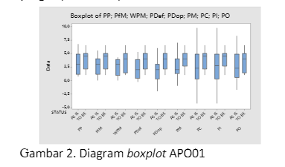

Slide 9
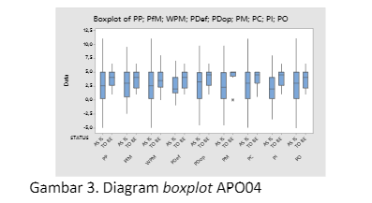

Slide 10
SEKIAN

